Slide 1





Aprendizaje de Máquina II
Clase 1
Ing. Yoel Lopez
Follow me on LinkedIn!
Lic. Camilo Leonel Amadio
Follow me on LinkedIn!

Slide 2

Métodos de evaluación
Google forms
Trabajo integrador final con los grupos de ML1
Aprendizaje de Máquina II - Clase 1 - Temario

Slide 3
Temario
Clase 1
Clase 2
Clase 3
Clase 4
Clase 5
Clase 6
Clase 7
Clase 8
Optimización de Hiperparámetros + Ensambles
Cloud + MLOps
SQL
Pipeline E2E con Databricks
Casos de Usos
Clasificador de imágenes (Linux + BD + Storage)
Predictor de RTB (Lambda + DB )
Aprendizaje de Máquina II - Clase 1 - Temario

Slide 4
Contenidos de la Clase 1
Temas:
Tunning
Ensambles
Aprendizaje de Máquina II - Clase 1

Slide 5
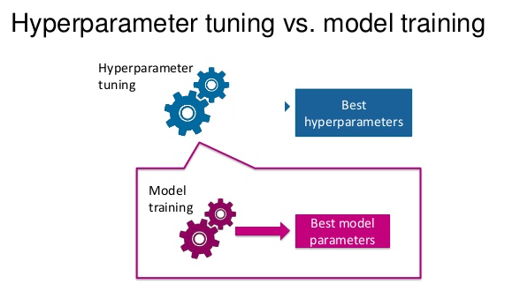
Tuning
Conceptos
Los hiperparámetros son las características externas de un modelo, no se "aprenden", son valores que tiene que definirse cuando se implementa el modelo, antes de entrenarlo*
Un ejemplo es el valor *k* en el algoritmo KNeighborsClassifier
Los parámetros son las características internas de un modelo, son valores estimados a partir del entrenamiento con los datos.
Un ejemplo son los *coeficientes* de una regresión lineal.
Aprendizaje de Máquina II - Clase 1

Slide 6
Tuning
Conceptos
No podemos saber a priori cuáles son los mejores valores de los hiperparámetros del modelo para resolver un problema determinado.
Además, mientras una configuración específica de hiperparámetros genera una buena performance del modelo para un determinado dataset, en otro similar quizá ya no lo es.
Por lo tanto, la optimización o ajuste de los hiperparámetros, hyperparameters tuning, es decir, la selección de un conjunto óptimo de valores para los hiperparametros es una parte esencial del machine learning.
Pero los modelos pueden tener muchos hiperparámetros, y encontrar la mejor combinación nos lleva a un problema de búsqueda de información
Aprendizaje de Máquina II - Clase 1

Slide 7
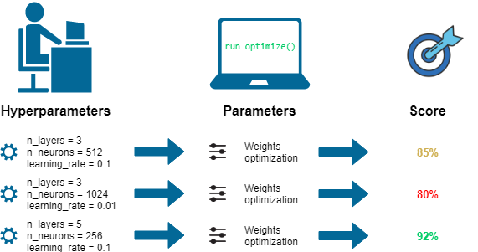
Tuning
Conceptos
Aprendizaje de Máquina II - Clase 1

Slide 8
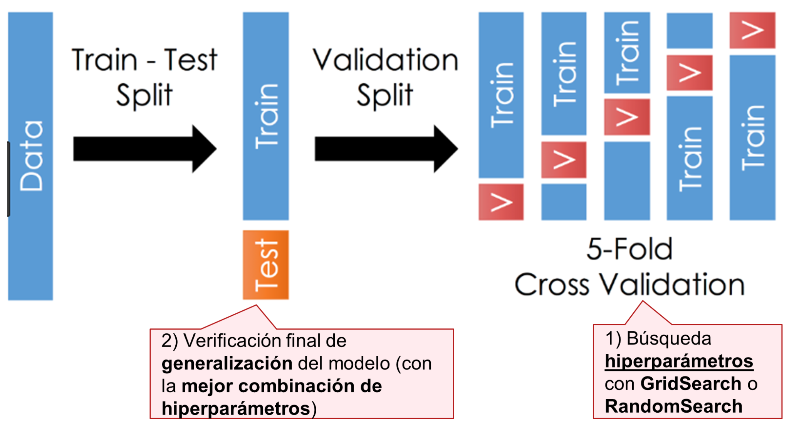
Tuning
Cross validation
Se separa la data de en train, validación y test
Se entrena con cada fold y se evalúa en validación
El mejor modelo en validación se evalúa en test para reportar
Aprendizaje de Máquina II - Clase 1

Slide 9
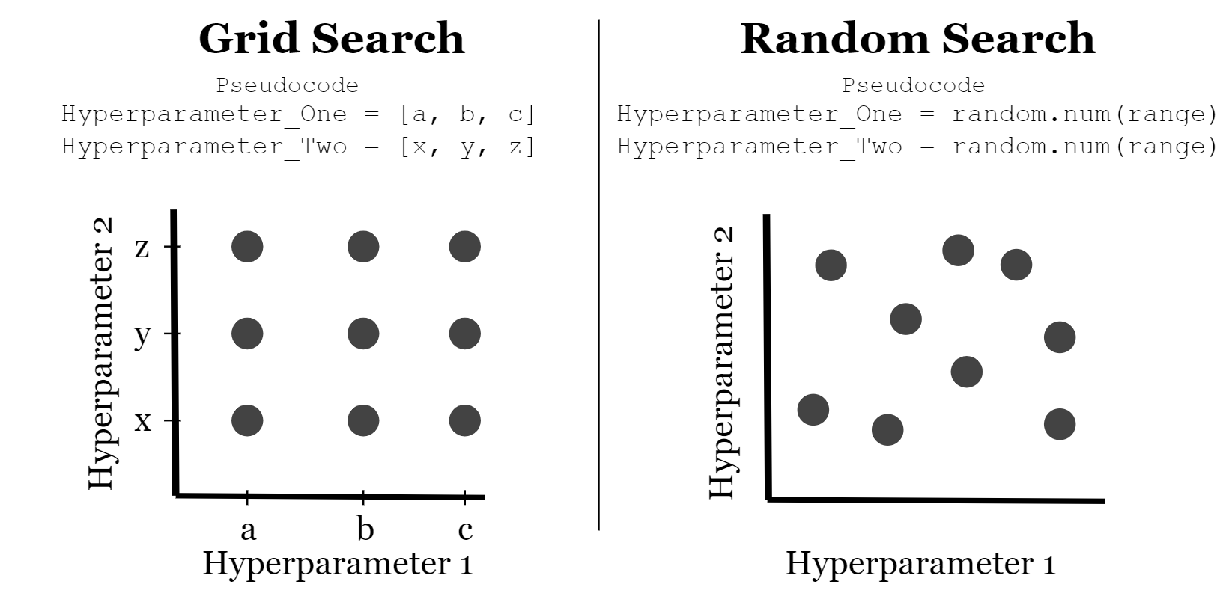
Tuning
Search de hiperparametros
Grid search, se evalúan todas las combinaciones de hiperparametros posibles
Random search, se evalúa un número de combinaciones random
Bayesian search, cada punto tiene en cuenta el punto anterior
Aprendizaje de Máquina II - Clase 1

Slide 10
Hands on !!!
Aprendizaje de Máquina II - Clase 1

Slide 11
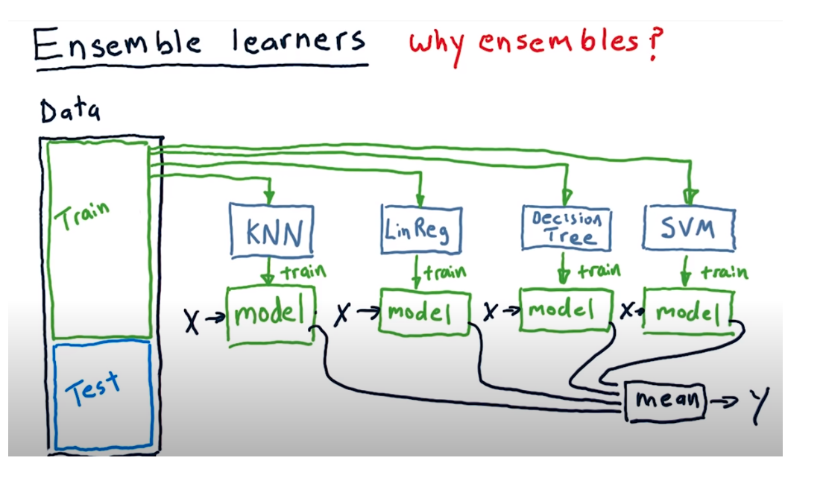
Ensambles
Conceptos
Entrenar muchos modelos y hacerlos votar
Aprendizaje de Máquina II - Clase 1

Slide 12
Hands on !!!
Aprendizaje de Máquina II - Clase 1

Slide 13
Ensambles 2.0
Dado un solo modelo dos familias de métodos de ensamble:
Los métodos de averaging (basados en promedios), que consisten en construir varios estimadores de forma independiente y luego hacer un promedio de sus predicciones. El modelo resultante de la combinación, suele ser mejor que cualquier estimador base separado.
Ejemplos de esta familia son los métodos de Bagging, y su implementación particular Random Forest.
La otra familia de métodos de ensamble son los métodos de boosting, donde los estimadores base se construyen secuencialmente y uno trata de reducir el sesgo del estimador combinado, centrándose en aquellos casos en los que se observa una peor performance. La idea es combinar varios modelos débiles para producir un ensamble potente.
Ejemplos de esta familia son AdaBoost y Gradient Tree Boosting.
Aprendizaje de Máquina II - Clase 1

Slide 14
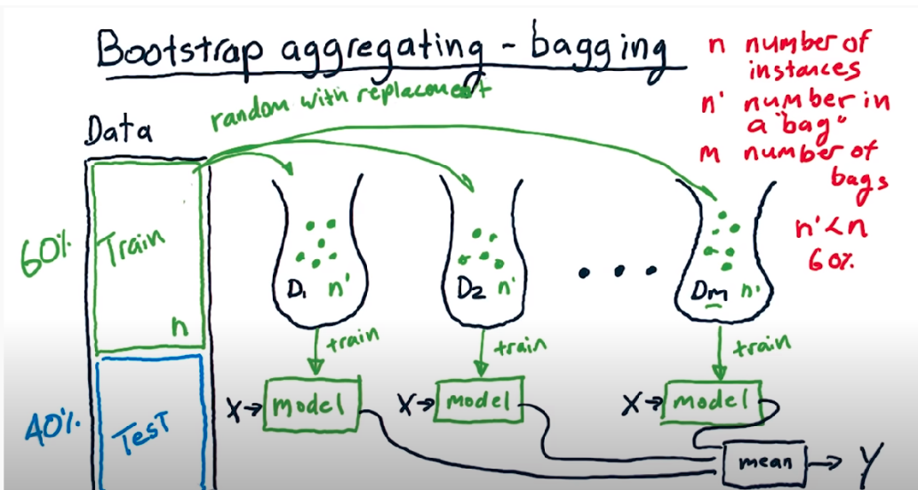
Bagging
Voy a entrenar el mismo modelo pero con distintas muestras del dataset
Aprendizaje de Máquina II - Clase 1

Slide 15
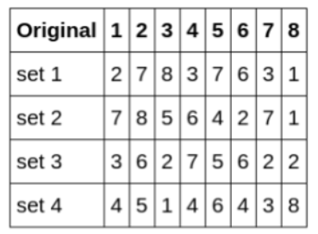
Bagging
Muestreo
Dado un set de entrenamiento estándar D de tamaño n, el bagging genera m nuevos sets de entrenamiento Di , cada uno de tamaño n, muestreando uniformemente en D con reemplazo.
Mediante el muestreo con reemplazo, algunas observaciones pueden repetirse en cada Di.
Los m modelos se entrenan usando las m muestras anteriores y se combinan promediando la salida (para regresión) o votando (para clasificación).
Aprendizaje de Máquina II - Clase 1

Slide 16
Hands on !!!
Aprendizaje de Máquina II - Clase 1

Slide 17
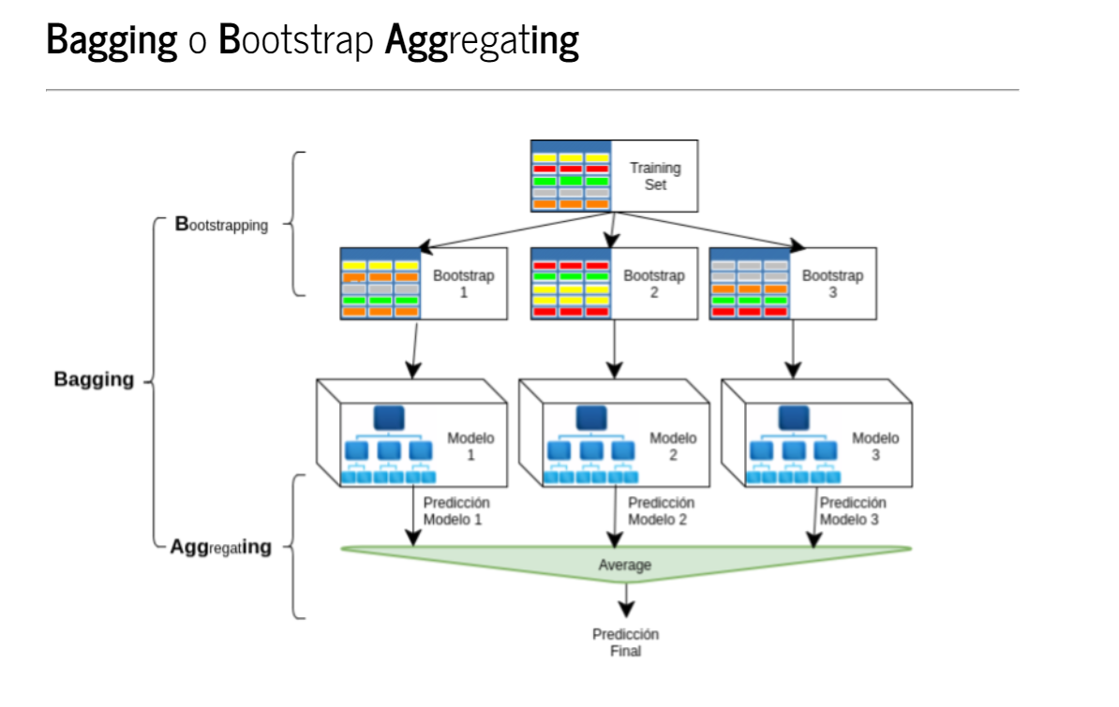
Bagging
Muestreo
Aprendizaje de Máquina II - Clase 1

Slide 18
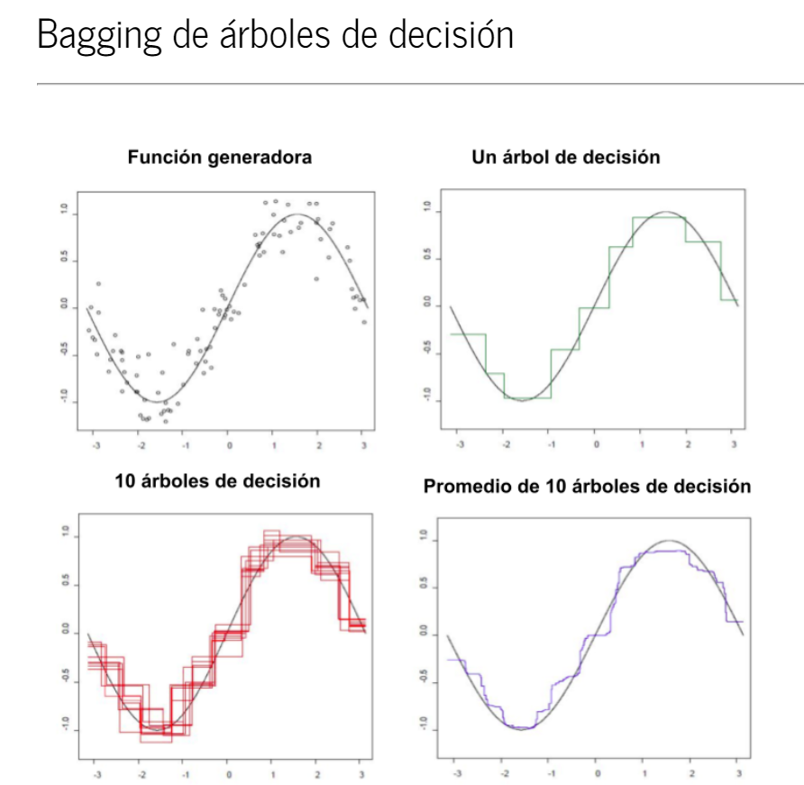
Bagging
Ejemplo(poner link):
Aprendizaje de Máquina II - Clase 1

Slide 19
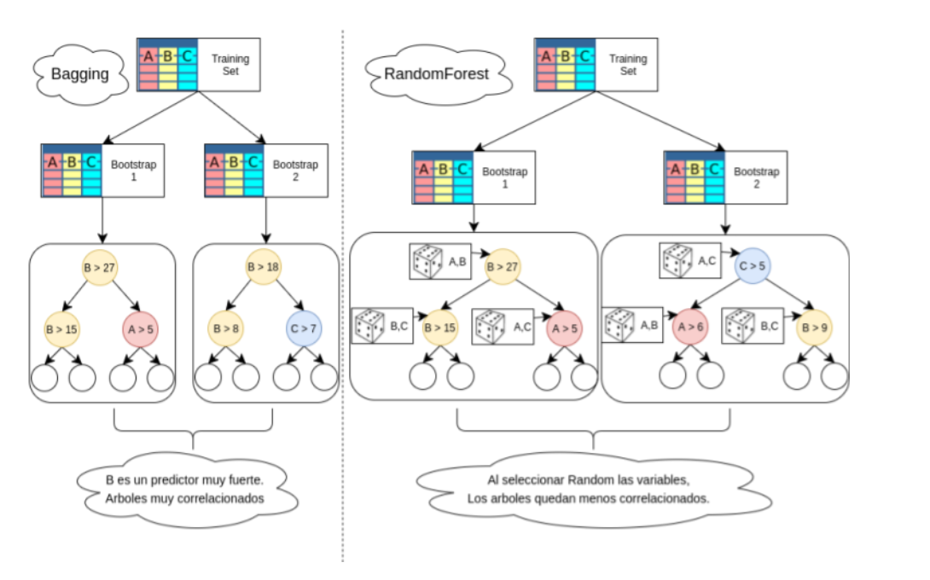
Bagging
Random Forest
Aprendizaje de Máquina II - Clase 1

Slide 20
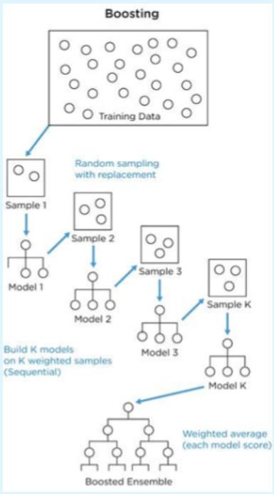
Ensambles
Boosting
Con Bagging y Random Forests entrenamos modelos
en subsets separados y luego combinamos su predicción.
Estamos paralelizando el entrenamiento,
y luego combinando los resultados.
Boosting es otra técnica de ensamble
en la que el entrenamiento es secuencial.
Aprendizaje de Máquina II - Clase 1

Slide 21
Boosting
Boosting
Boosting es un procedimiento iterativo que va construyendo un modelo final en pasos.
En cada nuevo paso intentará aprender de los errores cometidos en los pasos previos. Se entrena una secuencia de modelos donde se da más peso a los ejemplos que fueron clasificados erróneamente por iteraciones anteriores.
Trabaja sobre los errores del modelo anterior o bien usándolos para cambiar la ponderación en el siguiente modelo o bien entrenando un modelo que prediga los mismos.
Al igual que con bagging, las tareas de clasificación se resuelven con una mayoría ponderada de votos, y las tareas de regresión se resuelven con una suma ponderada para producir la predicción final.
Aprendizaje de Máquina II - Clase 1

Slide 22
Hands on !!!
Aprendizaje de Máquina II - Clase 1

Slide 23
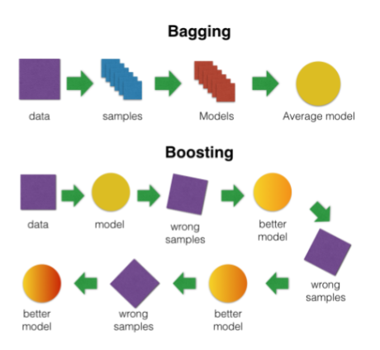
Boosting
Boosting
Boosting es un procedimiento iterativo que va construyendo un modelo final en pasos.
En cada nuevo paso intentará aprender de los errores cometidos en los pasos previos. Se entrena una secuencia de modelos donde se da más peso a los ejemplos que fueron clasificados erróneamente por iteraciones anteriores.
Aprendizaje de Máquina II - Clase 1

Slide 24
Ensambles
Bagging
vs. Boosting
Bastante Modelos entrenados enfocados en mejorar las fallas de los anteriores.
Modelos entrenados de manera independiente.
Resuelve promediando los N modelos.
Enfocado en reducir la varianza. Ayuda a prevenir overﬁtting.
Se suele usar con modelos de bajo sesgo y alta varianza.
Fácilmente paralelizable.
Promedio pesado de los N modelos (su peso depende de su performance).
Enfocado en reducir el sesgo. En algunos casos puede causar overﬁtting.
Se suele usar con modelos de baja varianza y alto sesgo.
No se puede paralelizar fácilmente.
Aprendizaje de Máquina II - Clase 1

Slide 25

¿Preguntas?
Aprendizaje de Máquina II - Clase 1

Slide 26
Recursos ensambles:
Ensemble methods: bagging, boosting and stacking: Excelente artículo (nivel intermedio/avanzado). https://towardsdatascience.com/ensemble-methods-bagging-boosting-and-stacking-c9214a10a205
Understanding Random Forest: Explicación (nivel básico) y ejemplo. https://towardsdatascience.com/understanding-random-forest-58381e0602d2
Ensamble de clasificadores usando AdaBoost: Explicación (nivel básico). https://medium.com/soldai/ensamble-de-clasificadores-usando-adaboost-50bc2ca47640
A Gentle Introduction to XGBoost for Applied Machine Learning: Introducción con referencias a material extra (nivel básico/intermedio). https://machinelearningmastery.com/gentle-introduction-xgboost-applied-machine-learning/
Aprendizaje de Máquina II - Clase 1

Slide 27
Recursos tunning:
Como siempre, la guía de Scikit-Learn es una muy buena referencia.
Capítulo 5, “Machine Learning: Hyperparameters and Model Validation”, de Python Data Science Handbook. La última sección tiene un ejemplo con Grid Search.
Muy recomendable: Artículo con código y ejemplos de optimización de Hiperparámetros, mostrando algunas técnicas más de las que vimos en la clase. Además, hace un breve repaso de algunos conceptos que vimos en las clases. ¡Notar qué dataset usan de ejemplo!
Aprendizaje de Máquina II - Clase 1

Slide 28
¡Muchas gracias!
Ing. Yoel Lopez
Follow me on LinkedIn!
Lic. Camilo Leonel Amadio
Follow me on LinkedIn!

